Slide 1
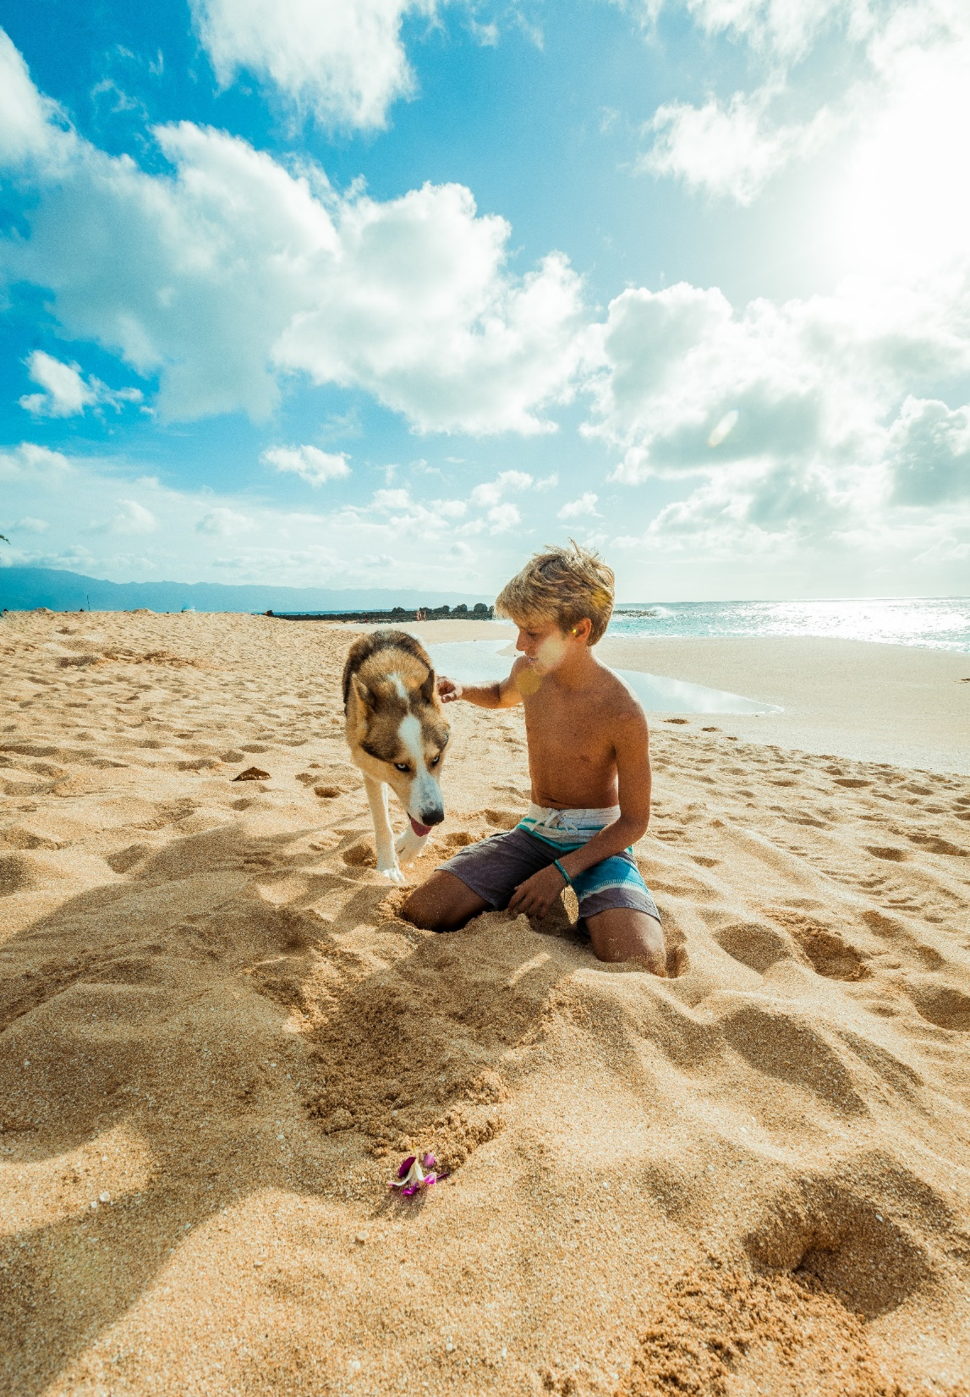
BY YUSHEN
某某实验小学
二年级下册 4.3
沙滩上的童话
语文精品课件 二年级下次 4.3
授课老师：某某
授课时间：20XX.XX
某某实验小学

Slide 2
01 课前导读
金波，原名王金波，生于1935年，汉族，祖籍河北冀县。
主要作品：《回声》《我们去看海》《金波儿童诗选》等。

Slide 3
01 课前导读
（1）不认识的字可以看拼音，或者请教老师和同学。
（2）读准每一个字的字音，圈出生字词；
（3）读通每个句子，读不通顺的多读几遍；
（4）给每个自然段写上序号。

Slide 4
02 字词揭秘
我会认
bǎo chā xiōnɡ hěn bǔ chōnɡ ɡōnɡ shānɡ
堡 插 凶 狠 补 充 攻 商
量 驾 轰 驳 药 赞 合 记
liánɡ jià hōnɡ bó yào zàn hé jì

Slide 5
02 字词揭秘
我会认
liánɡ
量
我们一起商量怎样攻下那座城堡。
liànɡ
liànɡ
等量
量力而行

Slide 6
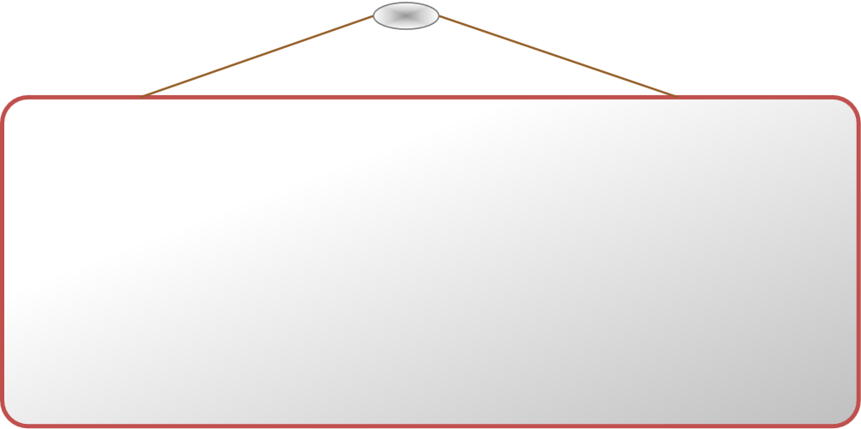
02 字词揭秘
我会认
城堡：
魔王：
补充：
商量：
欢呼：
堡垒式的小城。
比喻非常凶暴的恶人。
在主要事物之外追加一些。
交换意见。
欢乐地呼喊。

Slide 7
02 字词揭秘
周
围
补
充
句
药
合
死
记

Slide 8
02 字词揭秘
zhōu
周
结构：
部首：
组词：
造句：
书写指导：
半包围
冂
周围 四周 周全
我们村周围都是山。
“土”末笔在横中线以上起笔。

Slide 9
02 字词揭秘
wéi
围
结构：
部首：
组词：
造句：
书写指导：
全包围
口
围巾 包围 围绕
小红买了一条新围巾。
外框方正，第一横最短，第二横最长，第三横稍短，竖钩在竖中线上。

Slide 10
02 字词揭秘
bǔ
结构：
部首：
组词：
造句：
书写指导：
补
左右
衤
补充 补习
大会结束时,王校长作了补充发言。
“衤”横撇的撇稍长，“卜”的竖是垂露竖。

Slide 11
02 字词揭秘
chōnɡ
充
上下
亠
充满 填充
读书可以让自己的生活变得充实。
横画要长，撇舒展，竖弯钩圆转有力。
结构：
部首：
组词：
造句：
书写指导：

Slide 12
02 字词揭秘
jù
句
结构：
部首：
组词：
造句：
书写指导：
半包围
勹
句子 句号
写作时，句子一定要通顺连贯。
“勹 ”弯度适宜，“口”居左下格。

Slide 13
02 字词揭秘
yào
结构：
部首：
组词：
造句：
书写指导：
药
上下
艹
炸药 火药
除夕夜,空气中弥漫着浓烈的火药味。
第一笔横长，盖住下部，“约”笔画紧凑。

Slide 14
02 字词揭秘
hé
结构：
部首：
组词：
造句：
书写指导：
合
上下
人
合力 合伙 合眼
他两天两夜没合眼了。
“人”撇捺舒展，短横写在横中线上。

Slide 15
02 字词揭秘
sǐ
结构：
部首：
组词：
造句：
书写指导：
死
半包围
歹
死亡 生死
革命前辈们面对死亡毫无惧色。
第一笔横要长，盖住下部，“夕”稍小，竖弯钩圆转有力。

Slide 16
02 字词揭秘
jì
记
结构：
部首：
组词：
造句：
书写指导：
左右
讠
忘记 记住
人民不会忘记革命前辈的历史功绩。
左窄右宽，竖弯钩笔画舒展。

Slide 17
03 课文精讲
第一部分(第1自然段)全文的中心句，点明了“海边的沙滩是孩子们的快乐天地”。
第二部分(第2－19自然段)具体描写了孩子们快乐的游戏过程。
再读课文，想一想课文写了什么？
课文描述了一群孩子在海边的沙滩上修筑城堡，编制童话故事的情景，表现了孩子们纯真的童心，快乐的生活。

Slide 18
03 课文精讲
海边的沙滩是我们的快乐天地。
总起句
总起部分，写沙滩是“我们”的快乐天地。
在沙滩上，我们垒起城堡，城堡周围筑起围墙，围墙外再插上干树枝，那就是我们的树。
动作描写
“垒”“筑”“插”三个动词用得非常准确，用简洁的语言写出“我们”建造城堡的过程。

Slide 19
03 课文精讲
不知道谁说了一句：“这城堡里住着一个凶狠的魔王。”
有人接着补充：“他抢去了美丽的公主！”
第三个小伙伴说：“你们快听，公主在城堡里哭呢！”
就这样，我们编织着童话。
语言描写
写出了编织童话故事的过程，体会到小伙伴们天真活泼，善于幻想。

Slide 20
03 课文精讲
转眼间，我们亲手建造的城堡成了一座魔窟，我们也成了攻打魔窟的勇士。
过渡句
这一句是过渡句，起到承上启下的作用，下文正是商量的内容。
一个小伙伴说：“我驾驶飞机去轰炸。”有人反驳：“那时侯还没有飞机呢！”
语言描写
还有什么攻打城堡的办法吗？
“驾驶飞机去轰炸”“挖地道”写出了攻打城堡的方法。

Slide 21
03 课文精讲
“挖呀，挖呀”，写出大家挖地道的辛苦、认真。
挖呀，挖呀，我们终于挖到了城堡下面，然后合力用手往上一抬，就把城堡给轰塌了。
“一抬”“轰塌”，极具创造性，富有童趣。
我们欢呼着胜利，欢呼着炸死了魔王，欢呼着救出了公主。
排比
连续三个“欢呼”写出了什么？
连用三个“欢呼”，写出了孩子们战胜魔王，救出公主的无比快乐的心情。也可以看出孩子们都沉浸在自己编织的童话故事中。

Slide 22
03 课文精讲
忽然，我发现妈妈就站在我们身后，微笑着望着我们。
我大声说：“公主被我们救出来了，救出来了！在这儿，在这儿！”我抱住了妈妈。
运用反复的修辞方法，生动的神态描写、语言描写，写孩子们沉迷于故事情节，创造和想象的欢乐溢于言表。
为什么“连我也忘记了她是我的妈妈”？
大家跟着一起叫喊着，欢呼着。 真的，那时侯，连我也忘记了她就是我的妈妈！
孩子们无拘无束地在沙滩上玩耍着，他们非常投入地编织着他们的童话，以至于忘记了现实生活中的自我。这说明孩子们玩得很开心，也说明他们追求真善美，痛恨假恶丑。

Slide 23
03 课文精讲
课文主旨
这篇课文主要写的是孩子们在沙滩上堆了一个城堡，并编织了一个美丽童话的故事，向我们展示了孩子们丰富的想象力，歌颂了人间的善良、温情与正义。

Slide 24
04 课堂小结
根据开头编故事，试着用上下面的词语。
在一片沙漠里，有……
从前，有一座大山……
城堡 堡垒
凶狠 凶恶
攻打 进攻
火药 炸药
赞赏 赞美
合力 合作

Slide 25
04 课堂小结
示例1：
在一片沙漠里，有一座坚固的城堡，城堡里住着美丽的公主。有一天，来了一个可恶的巫婆，巫婆迷惑了公主，把公主带到了凶狠的魔王那里。公主城堡里的一位勇士知道后，凭着高超的武艺，和伙伴通力合作，救出了美丽的公主。

Slide 26
04 课堂小结
示例2：
从前，有座大山，山里面住着一个凶恶的妖怪，隔三差五跑到村子吃村民的牛羊，甚至吃人，还将老百姓的粮食运到他的魔窟，国王派最得力的士兵去攻打魔窟，最后士兵们用炸药将魔窟彻底摧毁，活捉了妖怪，英勇的士兵们得到了村民们的赞赏。

Slide 27
04 课堂小结
同学们，平时关心自己、爱护自己的妈妈也许早就成了孩子们心中的公主。沙滩上的童话编织结束了吗？不，童话还有继续，在一个个童话中，我们编织出了快乐、童真、童趣，愿美丽的童话陪伴着我们开心度过每一天。

Slide 28
04 课堂小结
沙滩上的童话
沙滩是我们快乐的天地
天真快乐想象丰富
城堡里住着魔王
公主在城堡里哭泣
救出公主（妈妈）

Slide 29
05 课堂练习
一、看拼音写词语。
rì jì yào pǐn qīn rén chōnɡ mǎn
（ ） （ ） （ ） （ ）
sǐ wánɡ zhà shānɡ qiǎnɡ zǒu bǔ qí
（ ） （ ） （ ） （ ）
日记
药品
亲人
充满
死亡
抢走
炸伤
补齐

Slide 30
05 课堂练习
二、连词成句。
①里 城堡 一个 住着 魔王 凶恶的
②我们 天地 沙滩 快乐的 是 1. 。
2. 。
城堡里住着一个凶恶的魔王。
沙滩是我们快乐的天地。

Slide 31
版权声明
感谢您下载xippt平台上提供的PPT作品，为了您和xippt以及原创作者的利益，请勿复制、传播、销售，否则将承担法律责任！xippt将对作品进行维权，按照传播下载次数进行十倍的索取赔偿！
1. 在xippt出售的PPT模板是免版税类(RF:
Royalty-Free)正版受《中国人民共和国著作法》和《世界版权公约》的保护，作品的所有权、版权和著作权归xippt所有,您下载的是PPT模板素材的使用权。
2. 不得将xippt的PPT模板、PPT素材，本身用于再出售,或者出租、出借、转让、分销、发布或者作为礼物供他人使用，不得转授权、出卖、转让本协议或者本协议中的权利。

Slide 32
BY YUSHEN
某某实验小学
二年级下册 4.3
谢谢各位倾听
语文精品课件 二年级下次 4.3
授课老师：某某
授课时间：20XX.XX
某某实验小学

